Slide 1
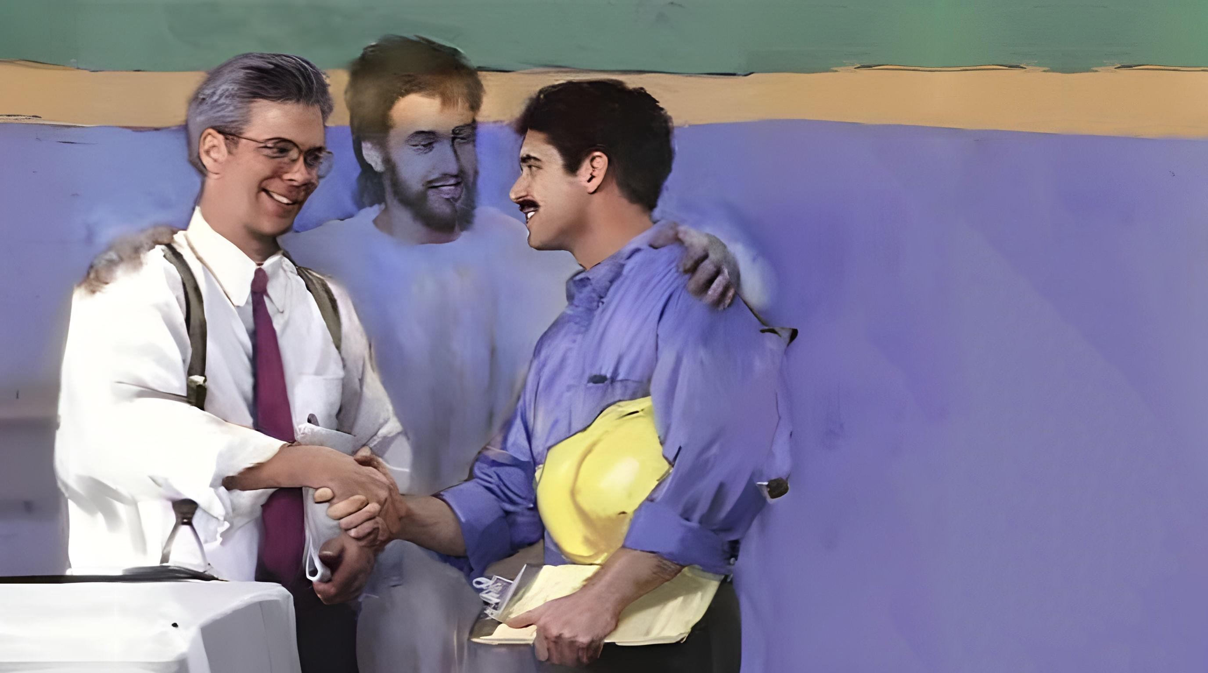
Урок 12 за 21 березня 2026
ЖИТИ
ОДНЕ
З
ОДНИМ

Slide 2
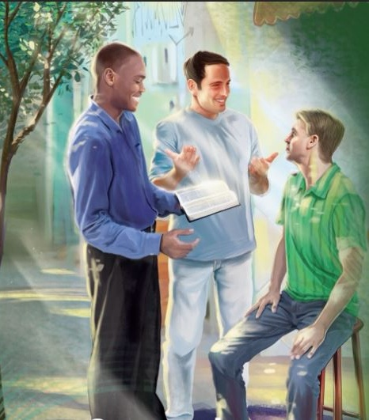
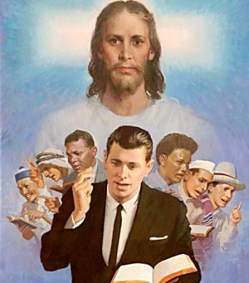


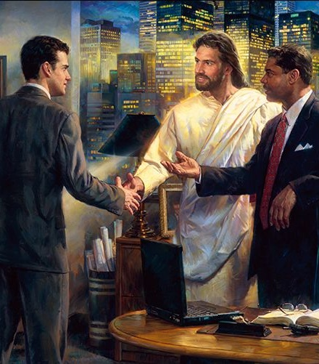

«Слово ваше нехай завжди буде ласкаве, приправлене сіллю, щоб ви знали, як вам належить кожному відповідати». Колосян 4:6

Slide 3




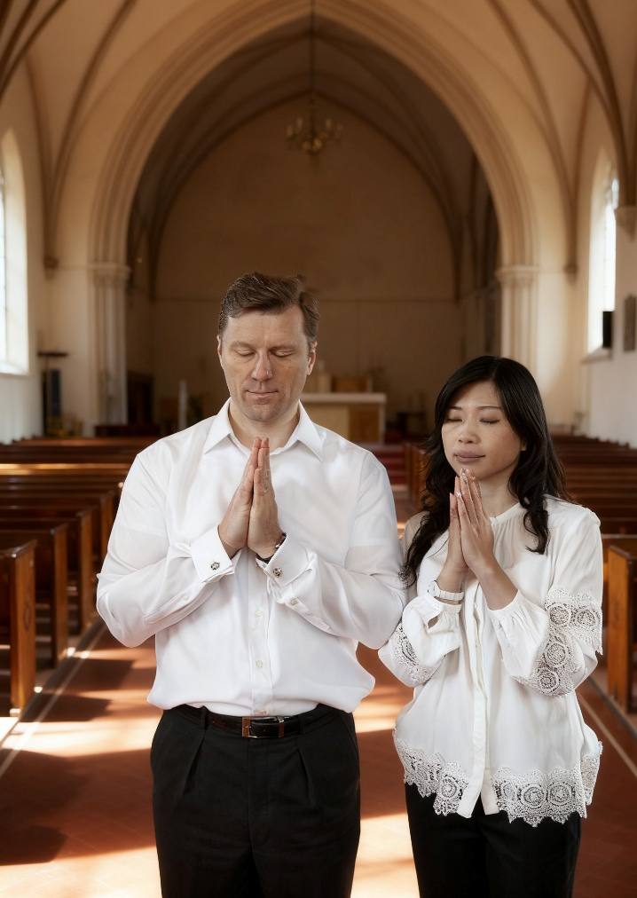






У практичній частині листа Павло порушує тему міжособистісних стосунків у різних колах впливу.
Відносини викликають напругу і суперечки. Тому має бути злагода, загальна згода щодо цінностей, цілей і завдань.
Павло дає нам корисні принципи для поліпшення стосунків між подружжям, між батьками і дітьми, між господарями і рабами, між братами в церкві, а також між віруючими і невіруючими.
Стосунки між подружжям (Колосян 3:18-19)
Стосунки між батьками і дітьми (Колосян 3:20-21)
Трудові стосунки (Колосян 3:22-25; 4:1)
Стосунки в Церкві (Колосян 4:2-4)
Стосунки з невіруючими (Колосян 4:5-6)

Slide 4




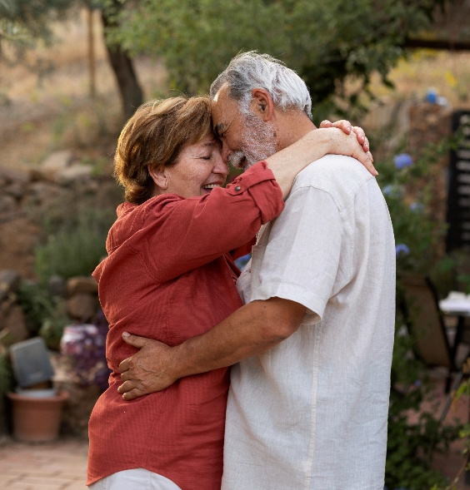


СТОСУНКИ МІЖ ПОДРУЖЖЯМ
“Дружини, слухайтеся своїх чоловіків, як личить у Господі.
Чоловіки, любіть дружин і не будьте суворі до них.”
(Колосян 3:18-19)
Написані одночасно, послання до Колосян та Ефесян містять подібні (і взаємодоповнюючі) поради щодо подружжя (Кол. 3:18-19; Еф. 5:21-33).
Дружини підкоряються своїм чоловікам
(Кол. 3:18; Еф. 5:22-24)
Це підкорення відбувається в рамках взаємного підкорення (Еф. 5:21) і має бути «як личить Господу».
Чоловіки повинні любити своїх дружин (Кол. 3:19; Еф. 5:28)
Любіть їх такою ж любов’ю, якою Христос полюбив нас (Еф. 5:25)
Вони несуть відповідальність за власне благополуччя
(Еф. 5:29)
Не будьте «жорстокими» (не озлоблюйте їх, не поводьтеся жорстко чи насильницько, не будьте тиранами)
Обоє подружжя повинні працювати в команді, радитися один з одним і приймати рішення одностайно, при цьому чоловік є ідеальним главою сім'ї. Кожен повинен завжди дбати про благополуччя іншого.

Slide 5

«Нехай кожен з них любить іншого, перш ніж вимагати, щоб інший любив їх. Розвивайте в собі найблагородніші якості та будьте готові визнавати добрі якості іншого. Усвідомлення того, що вас цінують, є чудовим заохоченням та джерелом задоволення. Співчуття та повага заохочують зусилля досягти досконалості, а любов зростає, стимулюючи прагнення до дедалі благородніших цілей. […]
Дружина повинна поважати свого чоловіка. Він повинен любити та цінувати її: і так само, як шлюбні обітниці об’єднують їх, їхня віра у Христа повинна робити їх одним цілим у Ньому. Що може більше догодити Богові, ніж бачити тих, хто вступає в шлюб, як вони разом прагнуть навчатися у Ісуса та дедалі більше наповнюватися Його Духом?»
E. G. W. (Християнський дім, с. 92, 99)

Slide 6



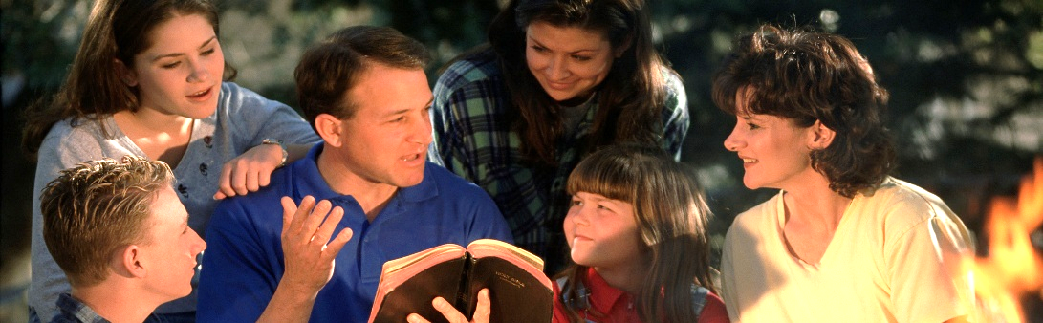
ВЗАЄМОВІДНОСИНИ МІЖ БАТЬКАМИ ТА ДІТЬМИ
“Діти, слухайтеся батьків у всьому, бо це до вподоби Господу.
Батьки, не дратуйте ваших дітей, щоб не занепадали духом.” (Колосян 3:20-21)
У сучасному суспільстві слово «батьки» слід застосовувати як до усталених шлюбів, так і до неповних сімей. На думку Павла, здорові стосунки – це не лише відповідальність батьків, а й самих дітей.
Обов’язки синів і дочок
(Кол. 3:20; Еф. 6:1-3)
Послух дітей не є чимось необов'язковим
Цей послух ґрунтується на п’ятій заповіді
Крім того, послух має свою власну винагороду.
Батьківські обов’язки
(Кол. 3:21; Еф. 6:4)
Навчайте їх, не дратуючи, щоб не знеохотити їх.
Не гнівайте їх, діючи нетерпляче чи примхливо
Навчай їх на Божих шляхах (Повторення Закону 6:6-7; Прип. 22:6)
Ранкове та/або вечірнє сімейне богослужіння важливе для того, щоб наші діти дізнавалися про Бога та приймали рішення для вічного життя. І не забуваймо, що наш приклад — найкращий вихователь наших дітей.

Slide 7

«Батьки, покажіть своїм дітям, що ви їх любите і що ви хочете зробити все можливе, щоб забезпечити їхнє щастя. Якщо ви будете діяти таким чином, обмеження, які вам потрібно буде запровадити, матимуть набагато більший вплив на їхні юні розуми. Керуйте своїми дітьми з ніжністю та співчуттям, завжди пам’ятаючи, що «їхні ангели на небесах завжди бачать обличчя мого Небесного Отця». Якщо ви хочете, щоб ангели виконували служіння, яке Бог довірив їм від імені ваших дітей, співпрацюйте з ними, роблячи свій внесок».
E. G. W. ((Християнський дім, с. 172)

Slide 8



ТРУДОВІ ВІДНОСИНИ
“Раби, слухайтесь у всьому тілесних панів, не служіть їм про людське око, як ті, хто підлещується до людей, але в простоті серця, боячись Бога.” (Колосян 3:22)
Підневільні стосунки, що існували за часів Павла, мають мало спільного з видами рабства, які, на жаль, існують і сьогодні. Тому ми повинні розуміти цю пораду в контексті стосунків начальник/підлеглий.
Поведінка підлеглих
(Кол. 3:22-25; Еф. 6:5-8)
Завжди робіть усе можливе, навіть якщо за нами ніхто не спостерігає.
Прагніть досконалості у своїй роботі, ніби ви робите це для Бога.
Приймати догану, коли вона виправдана
Гарна робота окупається.
Поганий начальник не звільняє нас від підпорядкування (1Пт 2:18)
Поведінка керівників
(Кол. 4:1; Еф. 6:9)
Керувати справедливо і чесно
Не використовуйте погроз чи примхливих вимог
Кожен начальник має над собою начальника, перед яким він буде звітувати.
Усі ми, начальники чи підлеглі, є слугами (рабами) Христа, і ми служимо Йому.

Slide 9

«Апостол не мав на меті довільно чи раптово скинути встановлений суспільний порядок. Спроба цього завадила б успіху Євангелія. Але він навчав принципам, які вдаряли по самій основі рабства, і які, якщо їх застосувати на практиці, неодмінно підірвали б усю систему. […]
Християнство утворює міцний зв’язок між господарем і рабом, царем і підданим, служителем Євангелія та грішником, який знайшов у Христі очищення від гріха. Вони були омити однією кров’ю, оживлені одним Духом і стали одним цілим у Христі Ісусі».
E. G. W. ((Діяння апостолів, с. 367)

Slide 10


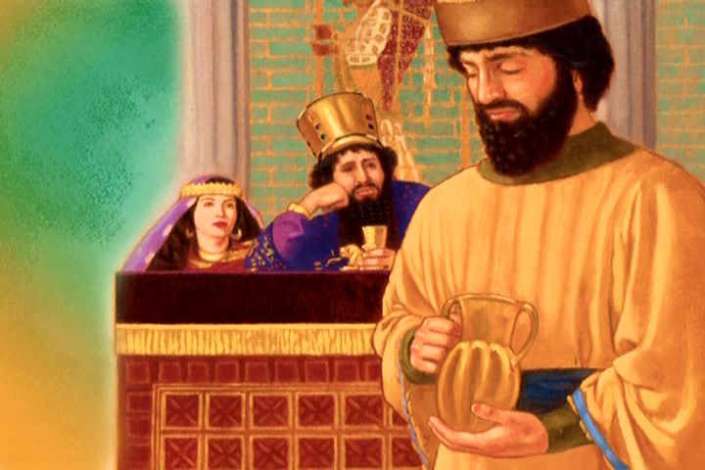
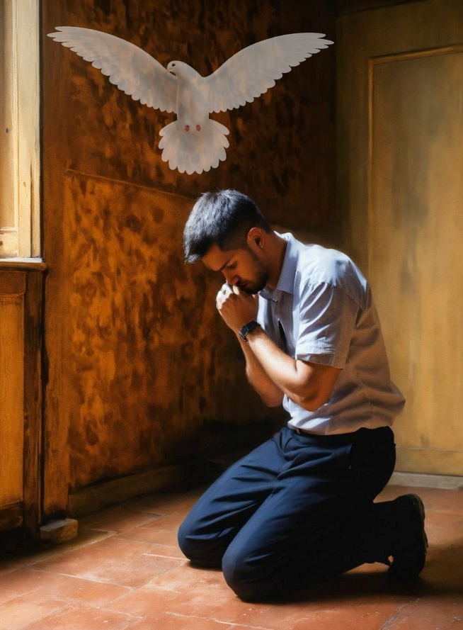

СТОСУНКИ В ЦЕРКВІ
“У молитві будьте постійні, перебуваючи в ній з подякою.” (Колосян 4:2)
Нас закликають «молитися один за одного», бо «дійна та діяльна молитва праведника» (Якова 5:16).
Окрім ранкових та вечірніх молитов, Павло пропонує нам молитися будь-коли (Кол. 4:2; Еф. 6:18; 1 Сол. 5:17). Так само, як Неемія молився мовчки перед царем (Неем. 2:4), ми маємо привілей молитися в будь-якому місці чи ситуації.
Крім того, ми маємо впевненість, що Святий Дух перетворить нашу молитву, щоб зробити її ефективною (Рим. 8:26).
Павло звертається з особливим проханням молитися за тих, хто проповідує Євангеліє (Кол. 4:3-4; Еф. 6:19). Не має значення, чи має проповідник мало чи багато досвіду в євангелізації; ніхто не є достатнім для цієї роботи. Сам Павло не лише молився, але й просив братів молитися за нього, щоб його слова були правильними.

Slide 11

«У кожній справі, в кожному місці, де впроваджується істина, є потреба об’єднати різні розуми, різні дари, різні плани та різні методи праці. Усі повинні зробити своєю звичною практикою радитися один з одним і молитися один з одним. Христос каже: “Якщо двоє з вас на землі погодяться про що попросять, те станеться їм від Мого Небесного Отця”. Матвія 18:19
E. G. W. (Вибрані послання, том 3, с. 25)

Slide 12


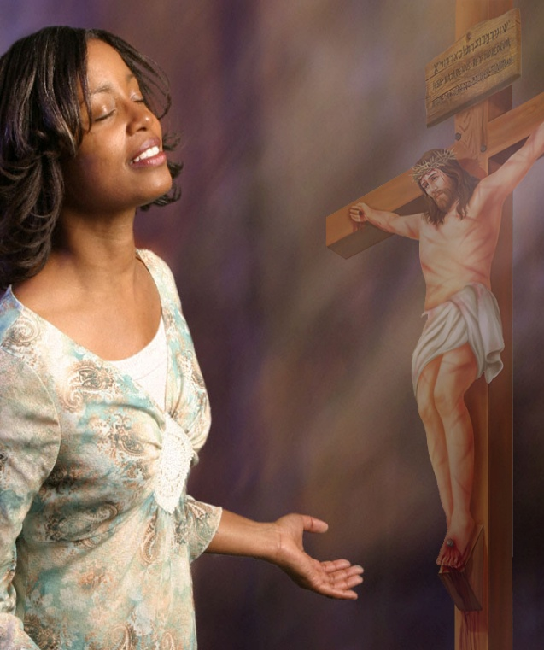
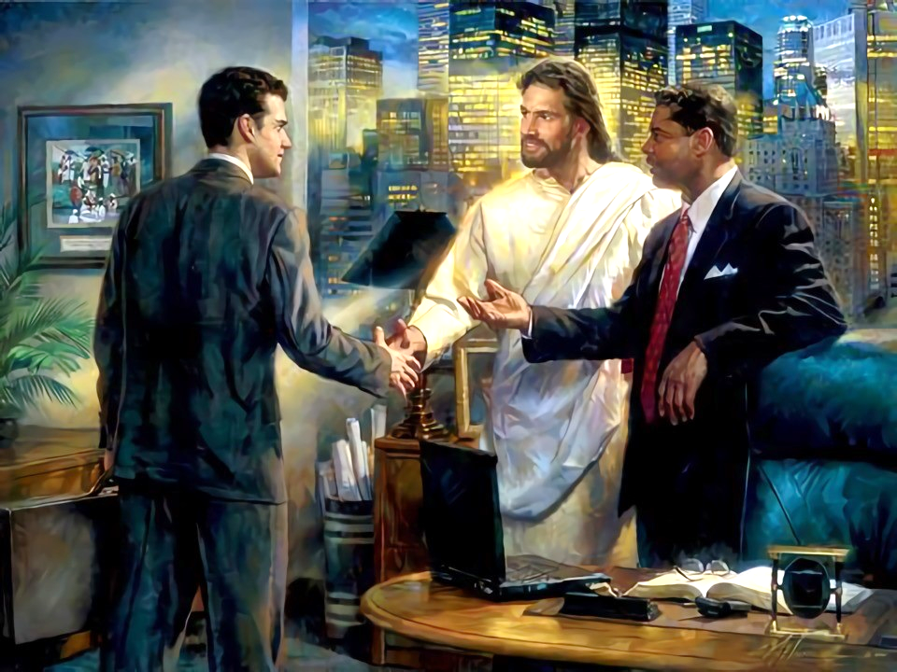
СТОСИНКИ З НЕВІРУЮЧИМИ
“Поводьтеся мудро із зовнішніми, використовуючи час.” (Колосян 4:5 )
Ми маємо великі переваги: ​​ми дізналися, що Ісус зробив для нас; ми прийняли це; і ми маємо впевненість у спасінні.
Ми знаємо це, бо хтось сказав нам. Так само ми повинні ділитися цим з іншими. Як, за словами Павла, ми повинні ставитися до «тих, хто осторонь», до тих, хто ще не знає Ісуса (Кол. 4:5-6)?
З мудрістю
Нам потрібна «мудрість, що походить згори» (Якова 3:17) у наших стосунках з тими, хто ще не знає Ісуса
З добрими словами
Наші слова завжди повинні бути ввічливими, щоб вони слухали нас із задоволенням.
Зі словами «приправлений сіллю”
Розмова має бути доречною та адаптованою до людини та навколишнього середовища.
Відповідаючи на кожен з них відповідно до потреб
Оскільки кожна людина різна, Святий Дух буде вести нас, як реагувати в кожен момент

Slide 13

«Справжня ввічливість, змішана з правдою та справедливістю, робить життя не лише корисним, але й прекрасним і ароматним. Добрі слова, приємна зовнішність, життєрадісний вираз обличчя надають християнину шарму, який робить його вплив майже непереборним. У забутті про себе, у світлі, мирі та щасті, які вони постійно дарують іншим, вони знаходять справжню радість.
Забудьмо про себе, завжди прагнучи радувати інших, полегшувати їхній тягар через акти ніжної доброти та вчинки безкорисливої ​​любові».
E. G. W. (У небесних місцях, 22 червня)

